Slide 1
“importancia de la Certificación en las Cooperativas del Perú
Agroforestal Aromas Amazónicos

Slide 2
Beneficios de la Certificación
Económicos
Beneficios Ambientales.
Beneficios Sociales.
Beneficios al socio.
Agroforestal Aromas Amazónicos

Slide 3
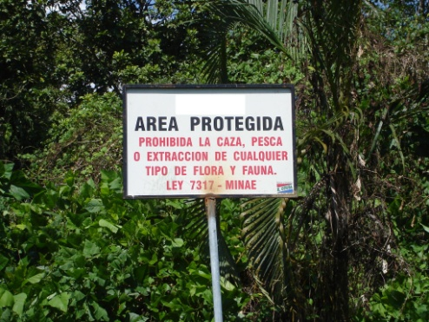
Beneficios Ambientales
Bosques.
Vida silvestre.
Agua.
Suelos.
Manejo de desechos.
Agroforestal Aromas Amazónicos
10:30
Notes:
Notas para el instructor:
xxxx

Slide 4
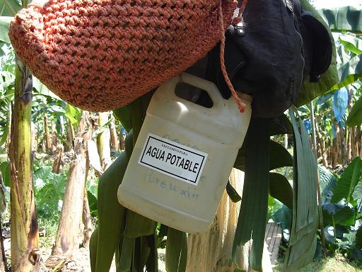
Beneficios sociales
Derecho a organizarse.
Derecho a un trabajo higiénico y seguro.
Salario mínimo nacional.
Vivienda digna.
Acceso a los servicios de salud.
Acceso a escuelas.
Agroforestal Aromas Amazónicos
Notes:
Notas para el instructor:
xxxx

Slide 5
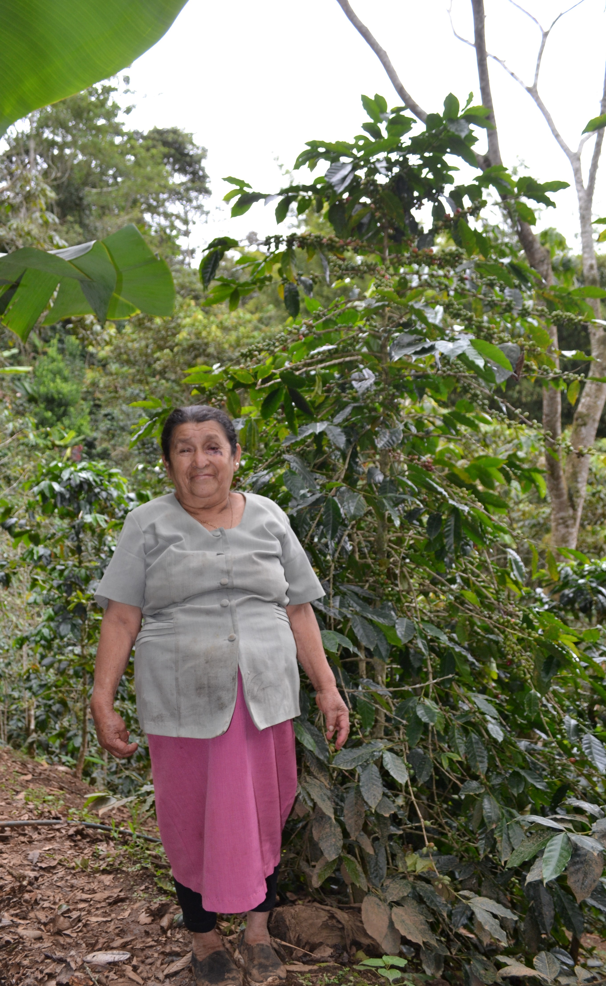
Beneficios para el/la socio/a
Mejores oportunidades en el mercado.
Mejores precios
Fincas más eficientes y más organizadas.
Mejor control de costos.
Trabajadores más contentos, sanos, seguros y productivos.
Menos uso de insumos.
Mejor imagen pública.
Mejores relaciones con los vecinos.
Más satisfacción personal
Agroforestal Aromas Amazónicos
Notes:
Notas para el instructor:
xxxx

